Slide 1

网络安全等级保护重大风险隐患分析个人理解
仅供参考
公众号：等保测评与商密评估

Slide 2

01
评估背景与方法论
公众号：等保测评与商密评估

Slide 3


等级测评结果与风险分析必要性
合规性验证与实效性评估
传统测评聚焦技术指标合规性（如防火墙配置、密码复杂度），而2025版要求结合业务场景分析防护实效性，例如验证关键业务数据在传输、存储环节的实际加密强度，避免“形式合规但实际脆弱”的情况。
风险叠加效应识别
单一漏洞可能因系统架构缺陷引发连锁反应（如数据库弱口令导致供应链攻击入口），需通过攻击路径模拟分析风险传导链条，量化潜在损失。
动态威胁适配
针对APT攻击、勒索软件等新型威胁，要求测评机构评估防御体系覆盖度，补充2021版未涉及的威胁情报联动能力检测项。
公众号：等保测评与商密评估

Slide 4



重大风险隐患判定三原则解读
相关性原则
高发性原则
强调风险与业务关键资产的直接关联，例如金融系统需重点判定支付接口未做防重放攻击措施的风险，而医疗系统则优先关注患者隐私数据泄露隐患。
结合国家漏洞库（CNNVD）近三年数据，将高频漏洞（如Log4j2、SpringShell）的修复时效纳入判定。
严重性原则
强调“可导致核心业务中断”、“年损失超千万元”等量化阈值。
公众号：等保测评与商密评估

Slide 5



报告附录G触发项框架应用
新增技术场景覆盖
管理流程细化要求
自动化检测集成
公众号：等保测评与商密评估

Slide 6
02
安全物理环境重大风险隐患分析
公众号：等保测评与商密评估

Slide 7


机房出入口访问控制缺失（触发项1）
无门禁系统风险
无人值守漏洞
机房出入口未配置电子门禁或机械锁具，无法有效鉴别和记录人员进出，可能导致未授权人员随意进出机房，造成设备破坏、数据泄露或恶意篡改等安全事件。
机房未安排专人24小时值守，且缺乏视频监控等补偿措施，无法实时监控异常行为，发生安全事件时无法追溯责任人，风险等级显著提升。
管控措施缺失
未实施任何物理隔离（如防尾随门、缓冲区设计）或访客审批制度，外部人员（如维修工、访客）可未经审批直接接触核心设备，违反等保2.0三级系统强制要求。
公众号：等保测评与商密评估

Slide 8
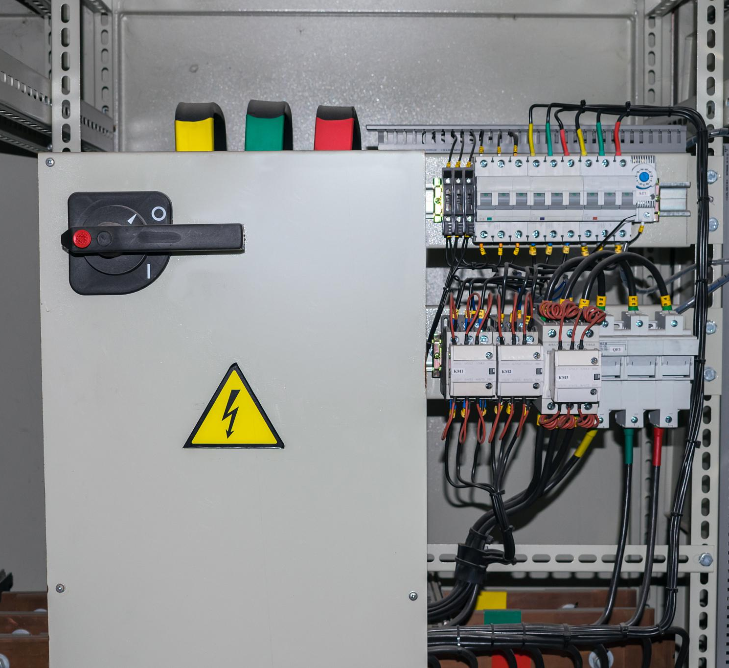
室外设备防护不足（触发项2）
暴露环境威胁
室外机柜、通信基站等设备未采用防撬、防拆机柜或防盗螺栓，易遭受物理破坏或盗窃，导致网络中断或硬件资产损失，尤其对金融、电力等关键基础设施影响重大。
环境防护缺陷
设备缺乏防水、防尘、防雷击设计（如IP65防护等级机柜、浪涌保护器），极端天气可能引发设备短路或损毁，影响业务连续性。
监控盲区风险
室外设备未部署震动传感器、倾斜检测或红外监控等主动防御措施，无法及时预警破坏行为，不符合等保2.0中的技术要求。
公众号：等保测评与商密评估

Slide 9

物理区域未授权访问风险
权限管控失效
未按最小权限原则分配门禁卡或钥匙，离职人员权限未及时回收，可能导致前员工违规进入机房篡改配置或窃取数据。
区域划分混乱
核心机房与普通办公区未实现物理隔离（如防火隔墙、独立通道），存在非运维人员误入或恶意闯入风险，需参照GB/T 22239-2019中要求整改。
日志审计缺失
物理访问日志（如门禁记录、监控视频）保存周期不足90天或未定期审计，无法满足等保三级“6个月以上行为追溯”的合规要求。
公众号：等保测评与商密评估

Slide 10
03
安全通信网络重大风险隐患分析
公众号：等保测评与商密评估

Slide 11



网络架构缺陷（触发项3-7）
区域隔离失效
网络未按业务功能或安全等级划分独立区域，导致攻击者可横向移动。需部署防火墙/VLAN实现逻辑隔离，并定期验证访问控制策略有效性。
关键节点单点故障
核心交换机、边界路由器等未实现冗余配置，存在服务中断风险。应通过双机热备、负载均衡等技术构建高可用架构，每年至少开展一次灾备演练。
无线网络管控缺失
未对访客Wi-Fi与企业内网进行物理隔离，且缺乏终端准入控制。建议采用802.1X认证、WPA3加密协议，并部署无线入侵检测系统（WIDS）实时监控。
公众号：等保测评与商密评估

Slide 12

通信传输加密失效（触发项8）
01
TLS协议版本过低
仍使用SSLv3/TLS1.0等存在已知漏洞的协议。必须升级至TLS1.2及以上版本，禁用弱密码套件（如RC4、DES），并通过Qualys SSL Labs等工具定期扫描检测。
02
证书管理混乱
存在自签名证书未纳入统一管理、过期证书未及时更换等问题。应建立证书生命周期管理平台，设置自动续期提醒，对互联网暴露证书实施OCSP装订检查。
03
跨网传输明文风险
业务系统间API调用未启用HTTPS或VPN通道。需强制实施传输层加密，如使用VPN，对金融、政务等敏感数据额外采用国密SM4算法进行应用层加密。
公众号：等保测评与商密评估

Slide 13



云平台安全能力缺失
01
多租户隔离失效
02
安全组配置错误
云服务商未实现Hypervisor层隔离，导致租户间数据泄露，需审核云平台SLA中的隔离承诺，并通过VXLAN或SDN技术强化虚拟网络分段。
开放22/3389等管理端口到0.0.0.0/0，应遵循最小开放原则，结合网络ACL和主机防火墙实施多层防御，启用VPC流日志审计异常连接。
03
无服务化组件暴露
04
影子IT风险
函数计算未设置权限边界，攻击者可通过API网关反向渗透，需配置严格的IAM角色策略，并启用运行时保护工具。
业务部门擅自使用未审批的SaaS服务（如员工私建Slack频道传输敏感数据），应部署CASB云访问安全代理，实施DLP数据泄露防护策略，并与HR制度联动处罚违规行为。
公众号：等保测评与商密评估

Slide 14
04
安全区域边界风险分析
公众号：等保测评与商密评估

Slide 15
边界防护漏洞（触发项9-10）
01
未部署边界防护设备
网络边界未部署防火墙、入侵检测/防御系统（IDS/IPS）等安全设备，导致外部攻击者可直接渗透内部网络，造成数据泄露或系统瘫痪。需立即部署下一代防火墙并配置全流量检测规则。
边界设备策略配置错误
02
防火墙ACL规则存在"any to any"的宽松策略，或未关闭默认管理端口（如SSH/Telnet），攻击者可利用此漏洞横向移动。建议采用最小化授权原则，定期审计规则有效性。
03
物理边界管控缺失
数据中心或机房未实施门禁系统、视频监控等物理防护措施，存在未授权人员接触核心设备的风险。应建立双因素认证的电子门禁系统，并保留90天以上监控录像。
公众号：等保测评与商密评估

Slide 16

访问控制失效（触发项11-12）
跨区域通信未过滤
01
不同安全区域间未实施VLAN隔离或ACL控制，导致低安全区可直接访问高安全区资源。需部署网络微分段技术，实现基于业务流的精细化管控。
特权账号共享使用
02
运维人员共用root/administrator账号且未启用堡垒机，无法追溯违规操作。必须实施账号权限分离，并通过4A系统实现操作审计。
过期的访问权限
03
离职员工账号未及时注销，或临时权限未设置有效期，存在账号盗用风险。应建立自动化身份生命周期管理系统，实现权限自动回收。
公众号：等保测评与商密评估

Slide 17
入侵防范缺陷（触发项13-16）
01
02
未部署APT防护体系
日志监测覆盖不全
缺乏沙箱、威胁情报平台等高级威胁检测手段，难以发现0day攻击。建议部署具备机器学习能力的全流量分析系统，并联动EDR进行端点溯源。
核心交换机、防火墙等设备日志未集中采集，或保留周期不足6个月，影响攻击事件调查。需建设日志平台实现日志归一化处理，满足等保日志留存要求。
03
漏洞修复严重滞后
关键系统高危漏洞攻击者可轻易获取系统控制权。应建立漏洞闭环管理流程，对高危漏洞需及时响应、处置。
公众号：等保测评与商密评估

Slide 18
05
安全计算环境风险分析（上）
公众号：等保测评与商密评估

Slide 19
身份鉴别漏洞（触发项18-19）
弱密码策略风险
系统未强制要求密码复杂度（如长度、大小写、特殊字符组合）或未设置定期更换机制，导致攻击者可利用暴力破解工具轻易获取账户权限。典型场景包括默认密码未修改、管理员账户使用简单数字序列等。
多因素认证缺失
关键业务系统（如数据库管理后台、运维通道）仅依赖静态密码认证，未部署动态令牌、生物识别或短信验证等二次验证手段，无法有效防御凭证窃取攻击。
账户锁定机制失效
系统未配置连续失败登录锁定策略，或锁定阈值设置过高（如允许5次尝试），使攻击者能够持续进行撞库攻击。需结合IP地址、设备指纹等维度实现智能风控。
公众号：等保测评与商密评估

Slide 20

访问控制失效（触发项20）
权限最小化原则违反
存在普通用户拥有管理员权限、测试账户具备生产环境写入权限等过度授权情况。某政务云平台曾因开发账号保留运维权限导致供应链攻击横向扩散。
横向越权漏洞
系统未校验用户与数据的归属关系，通过修改URL参数或API请求即可访问他人敏感数据（如订单信息、医疗记录）。需实现基于角色的访问控制（RBAC）与属性基访问控制（ABAC）双重校验。
特权账户未隔离
核心系统（如域控服务器、安全审计平台）共用同一特权账户，且操作日志未关联到具体自然人，无法满足等保2.0"权限分离"要求。建议部署堡垒机实现特权会话管控与录像审计。
公众号：等保测评与商密评估

Slide 21
06
安全计算环境风险分析（下）
公众号：等保测评与商密评估

Slide 22
入侵防范不足（触发项21-22）
边界防护薄弱
1
未部署有效的网络边界访问控制设备（如防火墙、IPS/IDS），导致外部攻击者可利用未授权端口或协议长驱直入，典型案例包括利用暴露的RDP端口进行暴力破解攻击。需通过部署下一代防火墙、启用微隔离技术并定期更新ACL策略来强化边界防御。
漏洞修复延迟
2
应建立漏洞扫描-评估-修复的闭环流程，对关键系统实施补丁自动化分发，并针对无法修复的漏洞部署虚拟补丁等补偿措施。
异常行为监测缺失
缺乏对暴力破解、横向移动等入侵行为的实时监测机制，导致攻击驻留时间过长。需部署EDR/XDR解决方案，结合UEBA技术建立基线模型，对异常登录、权限提升等行为进行关联分析告警。
3
公众号：等保测评与商密评估

Slide 23
恶意代码防护缺失（触发项23）
防病毒网关缺位
供应链污染风险
未在所有终端（含移动设备）部署统一的防病毒软件，或病毒库更新周期超过24小时，致使勒索软件、木马程序可穿透防御。应部署具备云查杀能力的EPP平台，启用动态行为分析功能，并强制开启全盘扫描定时任务。
未对第三方软件进行安全校验即部署使用，可能导致带毒软件进入生产环境。须建立软件准入白名单制度，对供应商提供的安装包进行哈希校验与动态沙箱检测，禁止从非官方渠道下载应用。
邮件网关缺位
缺乏针对钓鱼邮件、恶意附件的过滤机制，造成APT攻击入口失控。需配置邮件安全网关（如DMARC/DKIM/SPF协议），对携带宏或可执行文件的邮件进行沙箱检测，同时开展常态化社工演练提升员工意识。
公众号：等保测评与商密评估

Slide 24
07
数据安全与备份重大风险隐患分析
公众号：等保测评与商密评估

Slide 25
数据传输/存储明文风险（触发项24-25）
明文传输漏洞
在未加密的HTTP协议或FTP等非安全通道中传输敏感数据（如用户密码、支付信息），可能被中间人攻击截获，导致数据泄露。需强制启用TLS 1.2+加密传输协议，并对存储数据实施AES-256等强加密算法保护。
日志文件明文记录
系统日志或数据库日志中明文记录敏感字段（如身份证号、银行卡号），违反《数据安全法》最小化原则。应建立日志脱敏机制，对敏感字段进行哈希化或掩码处理，并定期审计日志存储安全性。
第三方接口暴露风险
与外部系统交互时未对API接口数据加密，可能被恶意爬取。需采用OAuth2.0认证和报文级加密，并通过网络隔离措施限制访问范围。
公众号：等保测评与商密评估

Slide 26
数据备份机制缺失（触发项26）
未按等保2.0要求实现核心业务数据的实时增量备份和全量周备份，灾备RPO（恢复点目标）超过4小时。需建立3-2-1备份原则（3份副本、2种介质、1份异地），并通过备份完整性校验确保可恢复性。
备份策略缺陷
备份磁带/硬盘未加密存储或未实施物理隔离，存在被窃取风险。应使用加密存储介质，并在异地容灾中心部署防磁、防火的专用保险柜，定期测试备份数据可用性。
备份介质管理漏洞
云存储桶权限设置为"公开读写"，导致备份数据遭恶意删除或篡改。需遵循最小权限原则配置ACL，启用版本控制与对象锁定功能，并监控异常访问行为。
云备份配置错误
公众号：等保测评与商密评估

Slide 27
08
综合类重大风险隐患分析
公众号：等保测评与商密评估

Slide 28

权限失控风险（触发项27-28）
特权账号滥用
越权访问漏洞
未实施最小权限原则导致管理员权限过度集中，可能引发内部人员恶意操作或账号被盗后的横向渗透，需通过动态令牌、权限分级审批和操作审计日志实现精细化管控。
业务系统缺乏严格的垂直/水平权限校验机制，攻击者可利用接口缺陷访问他人数据，应部署API网关进行权限拦截，并结合RBAC模型实施自动化权限回收策略。
公众号：等保测评与商密评估

Slide 29

互联网暴露面过宽（触发项29）
非必要服务外联
如Redis、MySQL等数据库服务直接暴露在公网，极易遭受暴力破解攻击，必须采用VPN专线接入或部署跳板机进行访问收敛，并通过网络空间测绘定期检测暴露资产。
废弃端口未关闭
历史遗留的测试端口（如8080、3389）持续开放，形成攻击跳板，建议启用端口白名单机制，结合NGFW的流量分析功能自动阻断异常外联行为。
公众号：等保测评与商密评估

Slide 30

数据管理规范性问题（触发项30）
数据分类分级缺失
1
未按《数据安全法》要求对数据资产进行分级（一般数据/重要数据/核心数据），导致保护措施错配。需建立数据资产地图，制定差异化的访问控制、加密和审计策略，特别加强个人信息和重要数据的保护。
权限管理粗放
2
数据库运维账号存在多人共用、权限过度集中现象，违反职责分离原则。应实施RBAC（基于角色的访问控制），对DBA账号启用双因素认证，并通过数据库防火墙限制高危操作。
数据生命周期失控
3
过期业务数据未及时归档或销毁，增加泄露风险。需建立自动化数据清理机制，对超过保留期限的数据执行安全擦除，并保留销毁记录备查。
公众号：等保测评与商密评估

Slide 31

中枢系统加固不足（触发项31）
核心系统补丁滞后
如域控制器、堡垒机等关键系统未及时修复Log4j2等重大漏洞，需建立补丁管理平台实现漏洞扫描-验证-分发的闭环流程，特别对无法停机的系统应部署虚拟补丁防护。
默认配置残留
采用出厂默认密码或启用不必要的服务（如Telnet），攻击者可利用自动化工具批量入侵，必须参照等保2.0三级要求实施配置基线核查，并通过CIS基准进行安全加固。
公众号：等保测评与商密评估

Slide 32
09
管理运维类重大风险隐患分析
公众号：等保测评与商密评估

Slide 33
供应链与资产漏洞（触发项32）
资产暴露面失控
新增对未知资产（如影子IT系统、遗留设备）的管控要求，若未建立动态资产台账或暴露互联网的测试环境存在默认凭证，将被视为系统性风险隐患，需结合攻击路径分析进行综合评估。
第三方组件风险
供应链攻击已成为重大威胁，2025版明确要求对第三方软硬件组件（如开源库、SDK、固件）进行全生命周期漏洞扫描，若存在未修复的高危漏洞（如Log4j2、SpringShell级别）且无热补丁机制，直接触发高风险判定。
供应链合规缺失
针对云服务商、外包运维等关键供应商，若未签订数据安全协议或未定期审计其等保合规情况，即使自身系统符合要求，仍可能因供应链环节缺陷被判定为高风险。
公众号：等保测评与商密评估

Slide 34



员工安全意识薄弱
钓鱼攻击防御失效
安全考核形式化
2025版将员工钓鱼邮件点击率纳入量化指标，若年度模拟钓鱼测试中超过30%员工中招且未完成针对性培训，视为重大管理漏洞。需结合多因素认证、邮件网关防护等技术措施进行联合整改。
强调安全意识培训实效性，若年度培训仅完成签到但未通过知识测试（如社会工程学案例识别率<80%），或关键岗位人员未持有CISP-PTE等实操认证，均需在风险分析中专项说明。
特权账号滥用
针对运维人员、外包团队等高风险角色，若未实施最小权限管控（如数据库DBA账号共享）、操作日志留存不足180天或缺乏双人复核机制，将被判定为持续性管理缺陷。
公众号：等保测评与商密评估

Slide 35

监测与应急响应缺陷
威胁感知盲区
要求7×24小时日志分析覆盖所有关键业务节点，若存在日志存储周期不足6个月、未部署EDR/XDR终端检测或无法识别APT攻击特征（如横向移动、隐蔽隧道），需立即启动整改。
应急演练造假
新增对抗性演练要求，若年度应急预案未包含勒索软件、数据泄露等场景实战推演，或演练记录存在明显逻辑矛盾（如5分钟内完成全业务恢复），直接触发高风险项。
事件溯源能力缺失
强调电子证据链完整性，若因日志时间不同步、网络流量未镜像导致无法追溯攻击路径，或取证工具未通过CNAS认证，需在附录H中标注技术债务及整改时限。
公众号：等保测评与商密评估

Slide 36


综合管理类隐患
安全运维流程缺失
未建立变更管理、事件响应标准化流程，导致操作混乱。需参照标准制定关键控制点的运维手册。
第三方人员管控松散
外包团队可接触生产环境且无行为审计。应实施物理/逻辑隔离的独立工作区，所有操作需通过堡垒机录像留存。
业务连续性计划未验证
灾备方案仅停留在文档层面，未进行半年度的RTO/RPO演练。需模拟核心系统宕机场景，实测切换时效是否符合等保要求。
公众号：等保测评与商密评估

Slide 37

触发项优先级排序
时间敏感度
01
02
资产关键性
根据漏洞披露时间（如CVE发布时间）和已知利用情况（如ExploitDB记录），优先处理已存在公开攻击代码的漏洞。
核心数据库、身份认证系统等Tier-0资产的风险项权重高于边缘系统，需分配更多资源进行加固。
修复成本效益
03
04
监管要求
评估补丁部署难度与风险缓解效果，优先选择修复周期短、能显著降低风险的措施（如配置调整而非系统重构）。
涉及个人信息保护（如GDPR）、金融数据安全（如PCIDSS）的隐患，需在法律整改期限内强制优先处理。
公众号：等保测评与商密评估

Slide 38
10
重大风险判定流程
公众号：等保测评与商密评估

Slide 39


三原则联合应用模型
合规性原则
依据《网络安全法》及等保2.0标准，评估系统是否满足基线要求，包括物理安全、访问控制、数据加密等核心指标，未达标项直接列为高风险。
业务连续性原则
分析漏洞或威胁对业务中断的影响，例如关键系统瘫痪、数据丢失等场景，需结合业务依赖度量化中断时长与损失范围。
攻击面收敛原则
通过资产暴露面扫描（如开放端口、未修复漏洞）和攻击路径模拟（如横向渗透可能性），识别可被利用的高危入口，优先处理攻击链最短的隐患。
公众号：等保测评与商密评估

Slide 40
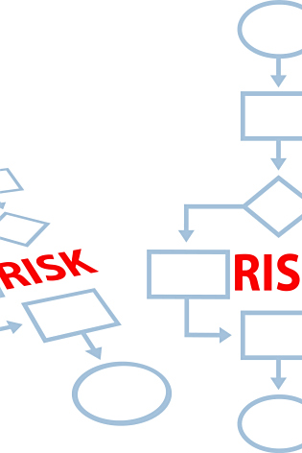

可能性与影响程度矩阵
低可能性高影响
高可能性低影响
针对勒索软件攻击、高级持续性威胁（APT）等低频但破坏性极强的事件，需部署实时监测与灾备方案，例如离线备份和零信任架构。
高频但危害有限的风险（如暴力破解尝试），可通过自动化封禁IP、多因素认证（MFA）等技术手段降低发生概率。
双高风险
如未打补丁的零日漏洞或内部人员恶意操作，必须立即启动应急响应，协调漏洞修复、权限最小化及行为审计。
公众号：等保测评与商密评估

Slide 41
11
改进策略与总结
公众号：等保测评与商密评估

Slide 42

高风险项闭环整改路径
风险分级处置机制
依据2025版指引中“相关性、严重性、高发性”原则，将高风险项划分为紧急、重要、一般三级，优先处理可能引发系统性风险的隐患（如供应链攻击防御失效、零日漏洞未修复）。建立跨部门协作流程，明确技术团队、管理层和监管单位的责任分工，确保整改时效性。
动态验证与复测标准
整改完成后需通过渗透测试、漏洞扫描等实战化手段验证有效性，并引入第三方测评机构复测。对于新增的33项重大风险隐患（如数据备份缺失），需额外提交整改证据链（如备份日志、恢复演练记录）以闭环管理。
整改跟踪数字化
利用安全运营平台（SOC）或工单系统实现整改全过程留痕，自动触发预警机制。例如，对未在整改周期内完成的弱口令问题，系统自动升级至上级监管单位督办。
公众号：等保测评与商密评估

Slide 43



持续监测加固机制
实时威胁情报联动
整合国家级威胁情报平台（如CNVD、CVE）数据，对系统漏洞、异常流量等实时监测。针对2025版新增的“渗透测试覆盖率不足”要求，每季度至少覆盖核心业务系统，并与情报库比对最新攻击手法。
自动化响应与热补丁部署
构建基于AI的异常行为检测模型，对零日漏洞攻击等高风险行为自动隔离。结合2025版“热补丁能力”要求，关键系统需预置热补丁仓库，确保漏洞修复时效控制在24小时内。
周期性红蓝对抗演练
每半年组织实战化攻防演练，模拟供应链攻击、数据泄露等场景，检验防御体系有效性。演练结果需纳入等级保护年度评估报告，并作为“动态分级”结论的调整依据。
公众号：等保测评与商密评估

Slide 44

等级保护体系优化方向
01
从合规驱动到能力导向
参考2025版，推动企业建立自适应安全架构（ASA），覆盖预测、防护、检测、响应全生命周期。
02
数据与系统融合防护
结合《数据安全法》要求，在等级保护中强化数据分类分级、跨境传输监控等模块。可采用“3-2-1”备份策略（3份副本、2种介质、1份离线存储）。
03
供应链安全纵深防御
将供应链管控纳入重大风险隐患范围。
公众号：等保测评与商密评估

Slide 45
13
逻辑结构总结
公众号：等保测评与商密评估

Slide 46
风险场景-缓解措施-等级判定模型
动态风险评估框架
缓解措施有效性验证
风险等级矩阵量化
2025版创新性构建了基于业务场景的风险评估模型，首先识别系统面临的典型攻击路径（如供应链攻击、APT攻击等），再分析现有防护措施的有效性，最后结合威胁发生概率和潜在损失进行综合等级判定。该模型突破了传统合规检查的静态性，实现了对新型攻击手法的覆盖。
强调对技术防护措施（如WAF、EDR）和管理流程（如应急预案演练）的实际运行效果验证，需通过渗透测试、日志审计等手段证明防护措施在真实攻击场景中的有效性，而非仅检查设备是否存在。
引入多维量化矩阵，将高风险判定标准从单一技术漏洞扩展到业务连续性影响层面。
公众号：等保测评与商密评估

Slide 47
等级保护与实战化防护衔接
红蓝对抗结果应用
持续监测数据融合
新兴技术风险适配
明确将攻防演练结果作为风险判定的重要依据，规定在近期实战演练中被攻破的系统，无论原有测评分数如何，均需重新评估风险等级。要求重点分析攻击路径中暴露的防御短板，如横向移动未受阻、应急响应超时等问题。
引入至少6个月的安全运营数据（如SIEM告警、威胁情报匹配记录）作为风险判定补充依据，对高频告警但未处置的安全事件（如恶意IP持续探测）升级为高风险项，体现"持续合规"理念。
新增AI系统安全、量子计算抗性等前沿技术风险评估模块，要求对机器学习模型的对抗样本防御能力、加密算法的后量子安全性等进行专项测试，未通过评估的新技术应用需暂缓上线。
公众号：等保测评与商密评估

Slide 48

THANKS
感谢观看
公众号：等保测评与商密评估

